Slide 1

О реализации проекта ФГБНУ «ИСРО РАО» «Мониторинг формирования и оценки функциональной грамотности обучающихся»
Ковалёва Галина Сергеевна, к. п. н., заведующий Центром оценки
качества образования, ФГБНУ «ИСРО РАО»

Slide 2
ГОСУДАРСТВЕННОЕ ЗАДАНИЕ ФГБНУ «ИСРО РАО» НА 2021 ГОД: МЕТОДИЧЕСКОЕ СОПРОВОЖДЕНИЕ ОТКРЫТОГО БАНКА ЗАДАНИЙ ДЛЯ ФОРМИРОВАНИЯ ФУНКЦИОНАЛЬНОЙ ГРАМОТНОСТИ ОБУЧАЮЩИХСЯ НА ЦИФРОВОЙ ПЛАТФОРМЕ
02
РЕГИОНЫ – УЧАСТНИКИ АПРОБАЦИИ БАНКА ЗАДАНИЙ
ОСНОВНЫЕ ЗАДАЧИ
03
1. Разработать задания для формирования функциональной грамотности обучающихся 5-9 классов по шести направлениям (математической, читательской, естественнонаучной, финансовой грамотности, глобальной компетентности и креативному мышлению) на основе критериально-уровневой системы с полным комплектом сопроводительных материалов (не менее 1000 заданий).
2. Провести апробацию заданий на выборке регионов-участников проекта по цифровой образовательной среде (ЦОС) в 6-10 классах
3. Разработать методические рекомендации по формированию функциональной грамотности обучающихся 5-9 классов с использованием открытого банка заданий на цифровой платформе по шести направлениям функциональной грамотности для формирования индивидуальных траекторий обучающихся.
1. Алтайский край
2. Астраханская область
3. Калининградская область
4. Калужская область
5. Кемеровская область
6. Московская область
7. Нижегородская область
8. Новгородская область
9. Новосибирская область
10. Омская область
11. Пермский край
12. Сахалинская область
13. Тюменская область
14. Челябинская область
15. Ямало-Ненецкий автономный округ
01

Slide 3
Результаты апробации
01
Инструментарий оценки
всего 229 вариантов (1402 задания) для учащихся 5-9 классов):
по 30 вариантов для оценки глобальных компетенций и естественно-научной грамотности
40 вариантов по креативному мышлению
51 вариант по математической грамотности
42 варианта по читательской грамотности
36 вариантов по финансовой грамотности
Add your idea here
Участники апробации
02
Всего 2211 обр. организаций Направление | Ожидаемое количество участников | Реальное количество участников
Глобальные компетенции | 12781 | 10757
Естественнонаучная грамотность | 12781 | 9653
Креативное мышление | 12687 | 7768
Математическая грамотность | 12713 | 15615
Финансовая грамотность | 12713 | 10633
Читательская грамотность | 12687 | 14849
Итого | 76362 | 69275 (90% участия)
03

Slide 4
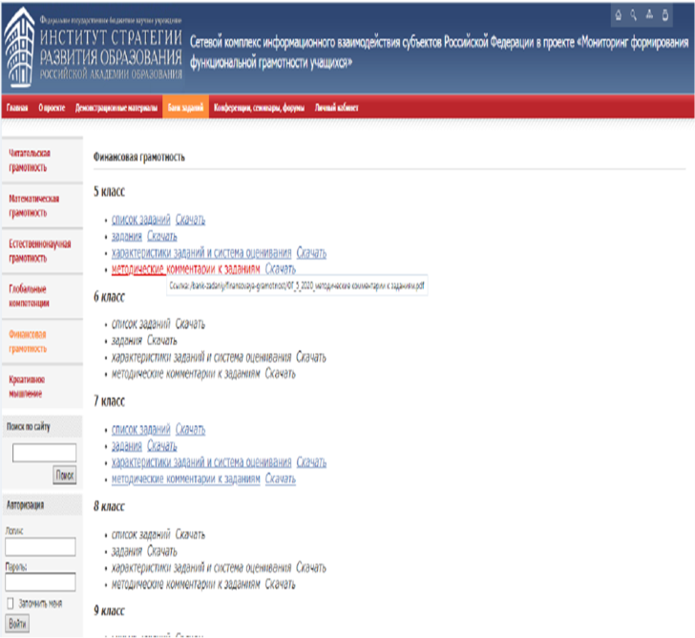


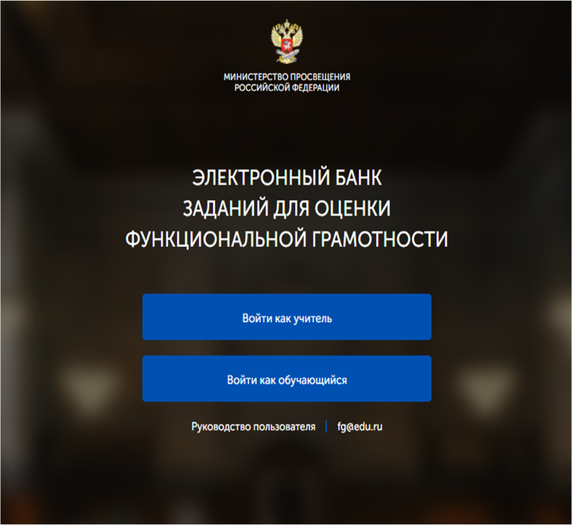



Система
СИСТЕМА ПУБЛИКАЦИЙ ПРОЕКТА
«МОНИТОРИНГ ФОРМИРОВАНИЯ И ОЦЕНКИ ФУНКЦИОНАЛЬНОЙ ГРАМОТНОСТИ»
Проект «Мониторинг формирования функциональной грамотности учащихся»: http://skiv.instrao.ru/
Сборники заданий по функциональной грамотности (РИД)
ВСЕГО 17 СБОРНИКОВ
Публикации 2019-2021 годов в журнале «Отечественная и зарубежная педагогика»
Электронный банк заданий для оценки функциональной грамотности: https://fg.resh.edu.ru/
ДОСТУП ПО ССЫЛКАМ:
https://elibrary.ru/contents.asp?id=47228458
http://ozp.instrao.ru/images/2021/%D0%B6%D1%83%D1%80%D0%BD%D0%B0%D0%BB/OZP_5_79_%D0%A22_2021_compressed.pd

Slide 5




Методические рекомендации по формированию функциональной грамотности с использованием банка заданий на цифровой платформе для формирования индивидуальных траекторий обучающихся - РИД (более 20 п.л.)
математическая грамотность
финансовая грамотность
креативное мышление
читательская грамотность
естественнонаучная грамотность
глобальные компетенции
ВСЕГО 6 РИД

Slide 6
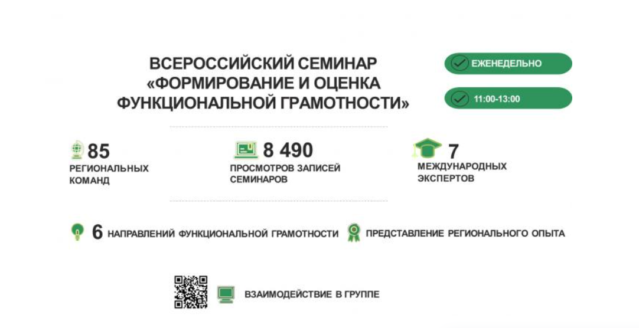
17 ДЕКАБРЯ 2021 ГОДА ОТКРЫТИЕ ОБНОВЛЕННОГО БАНКА ЗАДАНИЙ

